Slide 2
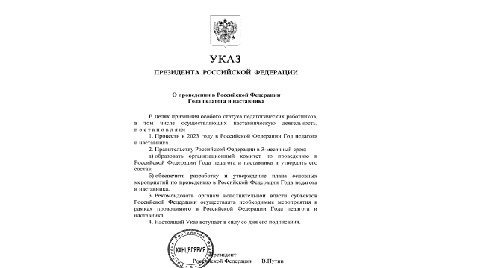

Slide 5
П Р О Е К Т
«Наставничество как эффективный инструмент профессионального роста»
ОБЩЕСТВЕННОЙ ОРГАНИЗАЦИИ ВЕТЕРАНОВ (ПЕНСИОНЕРОВ) ВОЙНЫ, ТРУДА, ВООРУЖЕННЫХ СИЛ И ПРАВООХРАНИТЕЛЬНЫХ ОРГАНОВ ОЗЕРСКОГО ГОРОДСКОГО ОКРУГА ЧЕЛЯБИНСКОЙ ОБЛАСТИ
01.02.2023 – 25.12.2023

Slide 10
Н А С Т А В Н И К — это человек, который уже достиг той цели, которую вы ещё только ставите перед собой. Уже поднялся на ту гору, на которую вы только собираетесь. Уже живёт той жизнью, которой вы только хотели бы жить.

Slide 11
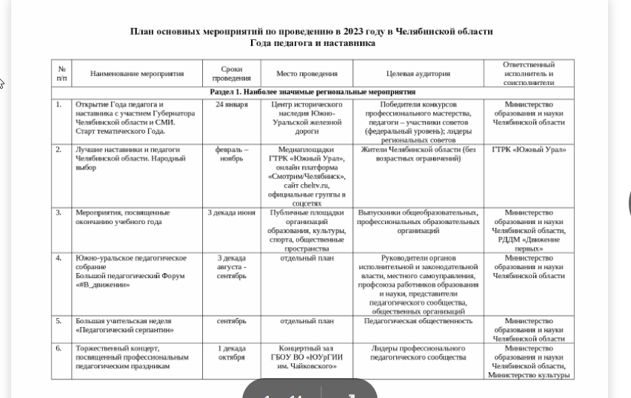

Slide 12
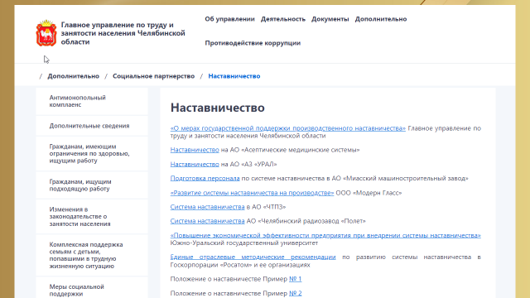

Slide 14
Информация Отдела социального партнерства Главного управления по труду и занятости населения Челябинской области:
В период с 15 по 25 мая пройдет обучение «Социальный мониторинг, наставничество». Обучение тоже будет по ВКС. Обучение бесплатное. К 10 мая будет готовы материалы и организации смогут заявиться.
Предлагаем Озерским предприятиям поучаствовать!

Slide 15
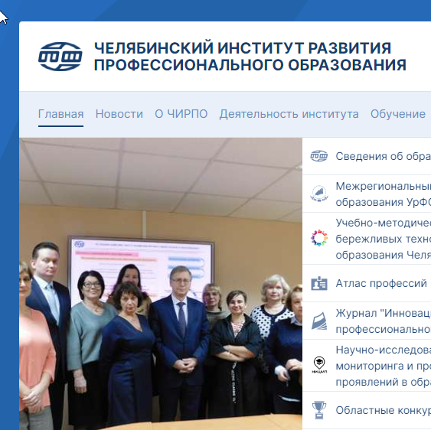

Slide 16
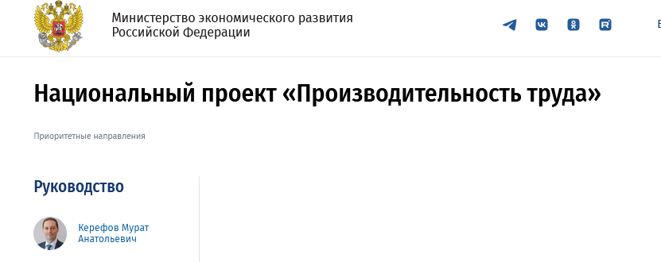

Slide 18
Победитель
регионального этапа конкурса
«Лучшие практики наставничества
– 2022»

Slide 19
Один наставник
может
сэкономить годы ошибок

Slide 23
Российский форум наставник

